Slide 1


工業數據分析：SECOM 半導體製程感測器分析
運用數據科學洞察關鍵感測器訊號
講師：江茂綸

Slide 2

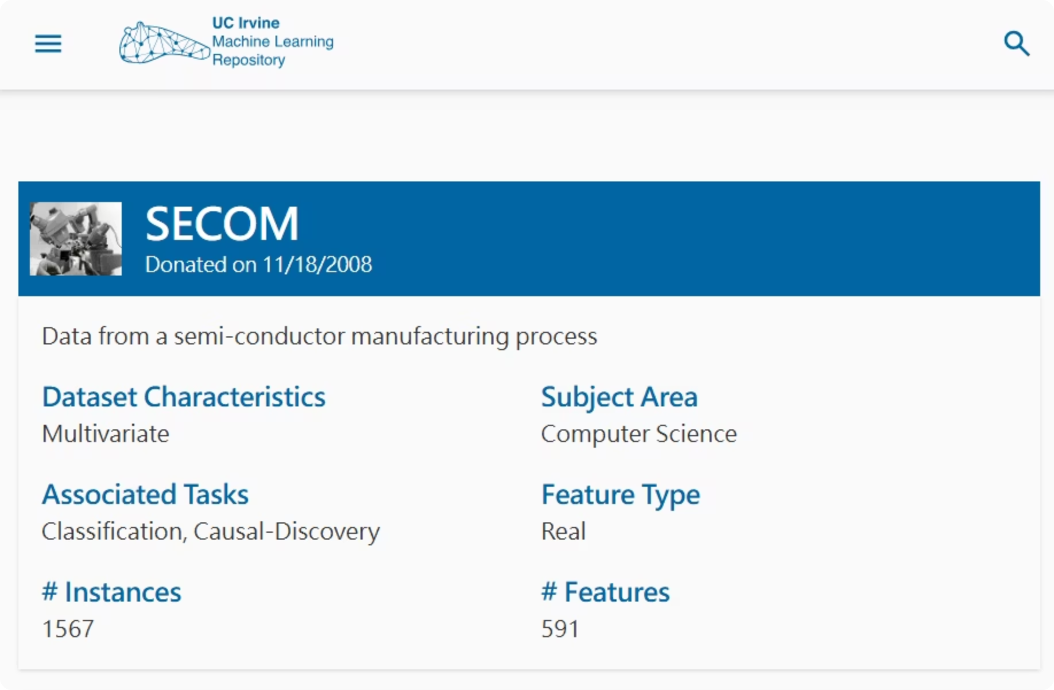
我們的挑戰：
理解半導體製程的
「黑盒子」
數據來源
數據規模
SECOM - UCI Machine Learning Repository
1567 筆生產紀錄
591 個感測器特徵
數據類型：多變量
存在缺失值、高維度，難以直接定位問題。
領域：電腦科學
分析目標：透過特徵選取，找出影響良率的關鍵感測器訊號。

Slide 3

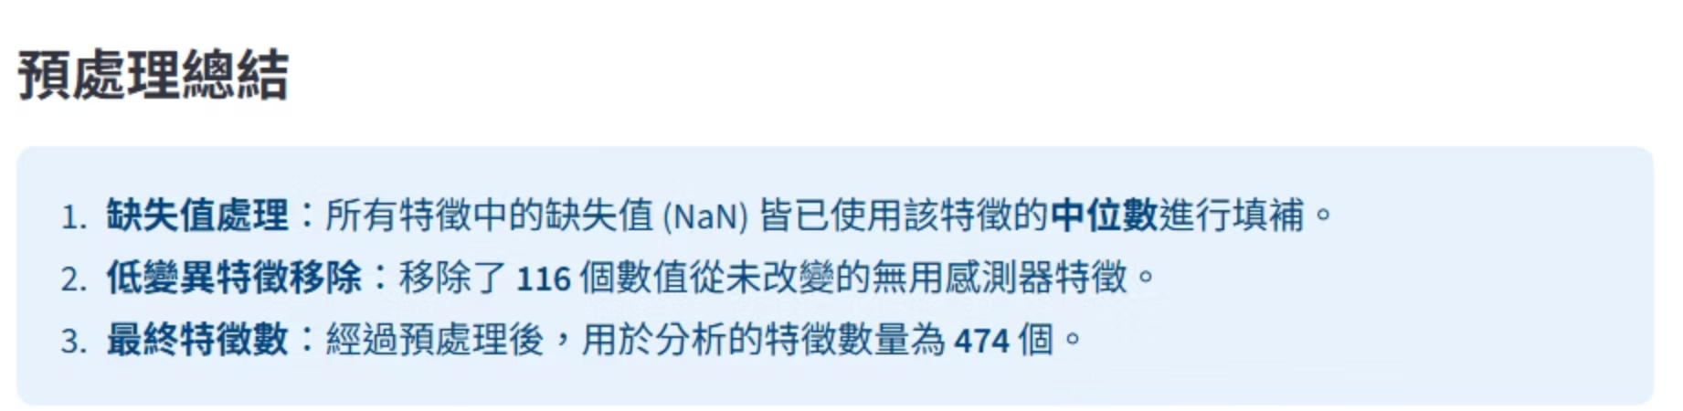
數據淨化：為分析奠定基礎
1. 缺失值填補：中位數策略
2. 低變異特徵移除
原理說明：缺失值 (NaN) 會干擾分析。本程序採用中位數填補，即用該特徵已有的數值中間值來替代缺失數據。
原理說明：移除數值從未改變（變異數為零）的感測器特徵。
使用原因：這些特徵不包含任何信息增益，無法用於區分良品和不良品，移除可降低模型複雜度並提升計算效率。
使用原因：相較於均值，中位數受極端值（離群值）影響較小，能更穩健地反映數據的典型趨勢。
提供信息：最終分析的特徵數量從 590 個減少到 474 個，其中移除了 116 個無用特徵。
提供信息：確保所有感測器數據在統計計算時都是完整的。

Slide 4
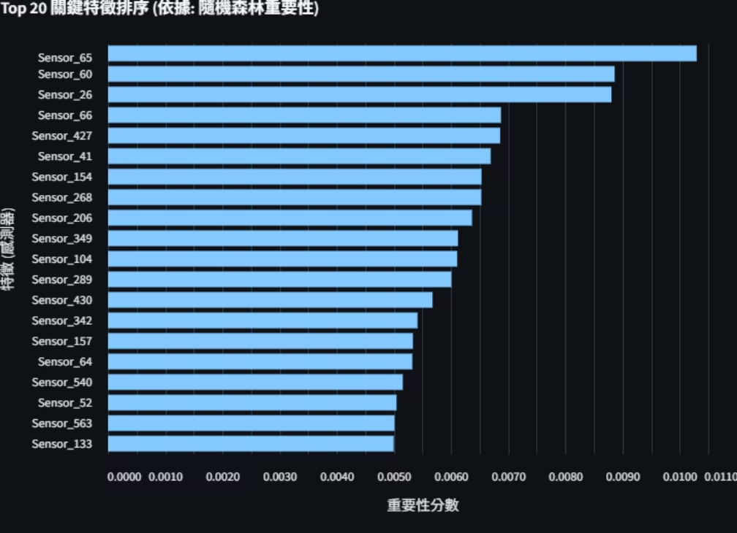
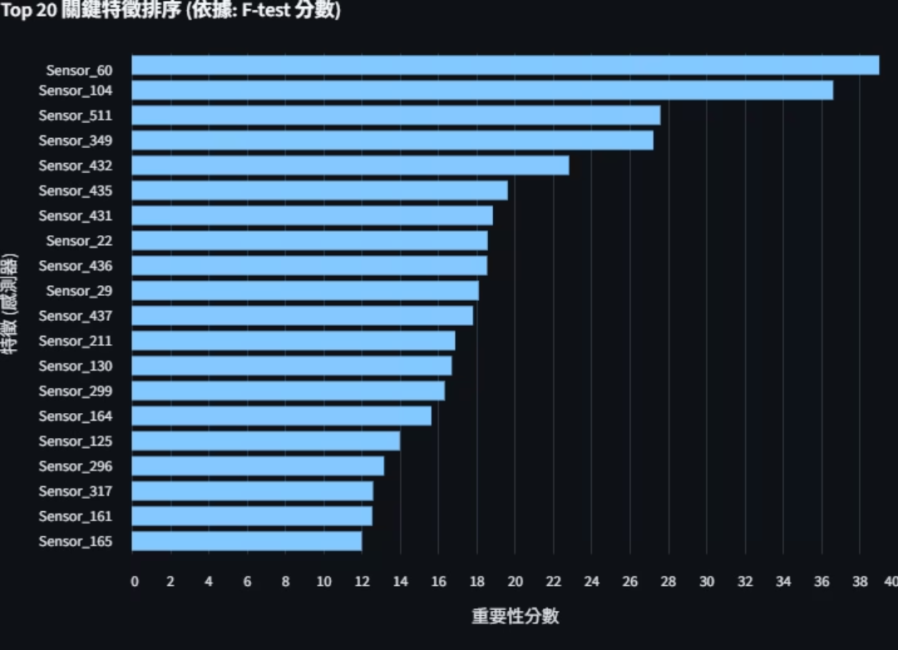
定位核心影響因子：雙重視角下的特徵重要性
分析方法
Top 20 特徵排序圖
Top 20 特徵排序圖
隨機森林重要性：基於模型預測能力，統計特徵在多棵決策樹中用於「劃分數據」的頻率和效果。
（隨機森林重要性）
（F-test 分數）
F-test 分數：評估單一特徵數值在良品／不良品之間是否存在顯著的統計差異。
關鍵發現：Sensor_60, Sensor_58, Sensor_201, Sensor_59 等特徵高度重疊且排名靠前，為高可靠性關鍵因子。

Slide 5

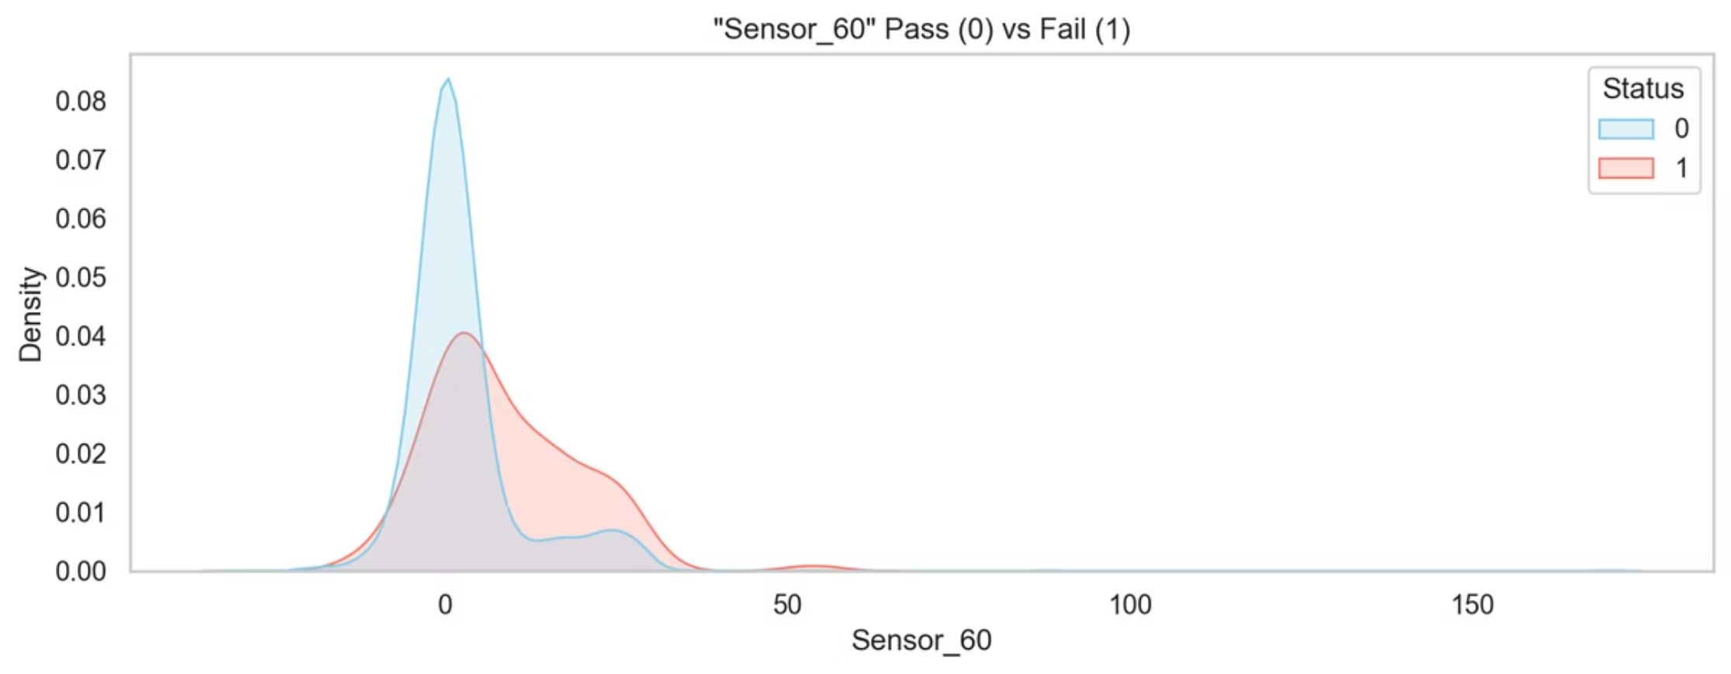



剖析異常模式：良品與不良品的分佈對比
分佈分離度
數值偏向
分佈形狀／變異性
良品與不良品數據在數值範圍上是否有區隔。
不良品數據是否普遍偏高或偏低。
集中／分散，多峰模式。
使用核密度估計 (KDE) 圖展示數據分佈的密度和形狀，直觀觀察選定感測器在良品/不良品間的數值分佈差異。

Slide 6

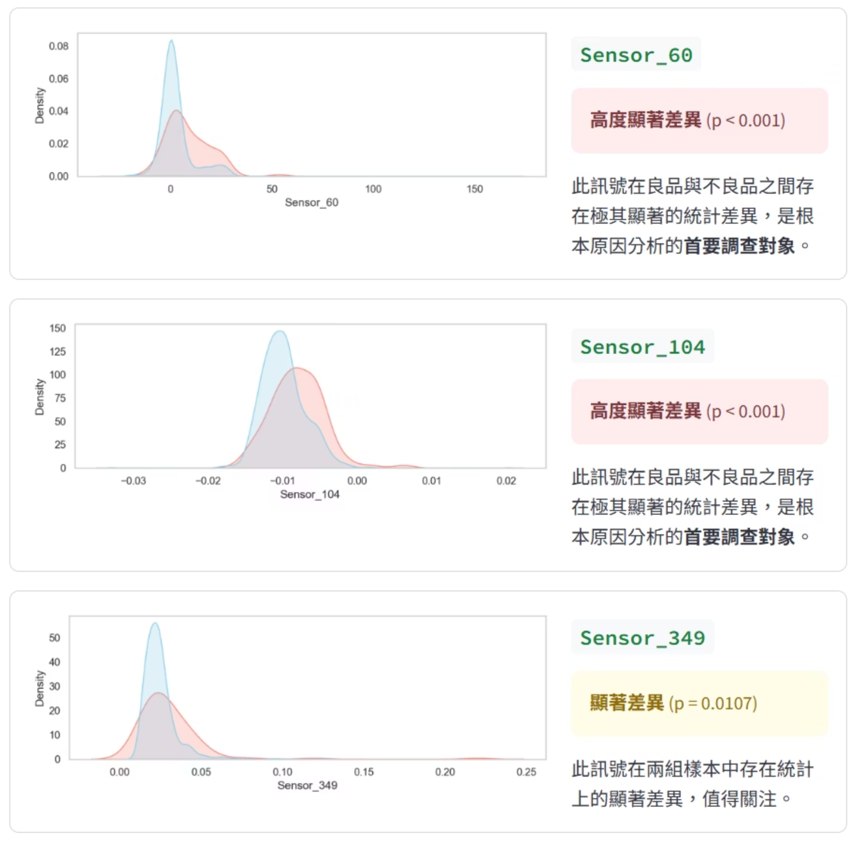
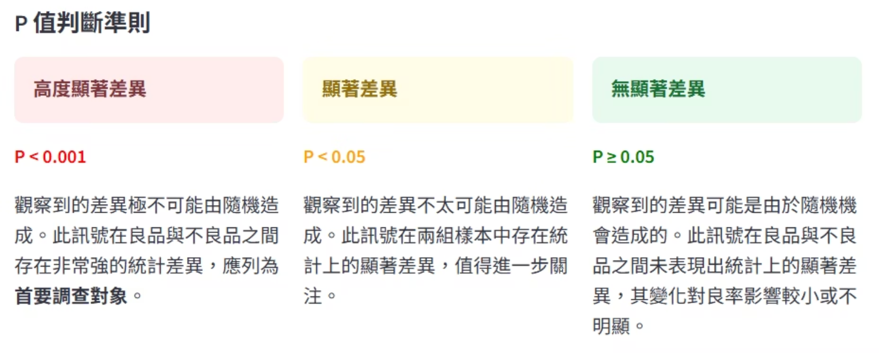
P 值指引：統計顯著性下的異常訊號
核心原理：P 值
假設無差異下，觀察到當前或更極端差異的機率。
算法：基於獨立樣本 t-test（比較兩組平均值）。
目的：自動篩選並優先呈現良品與不良品之間統計差異最顯著的感測器。

Slide 7

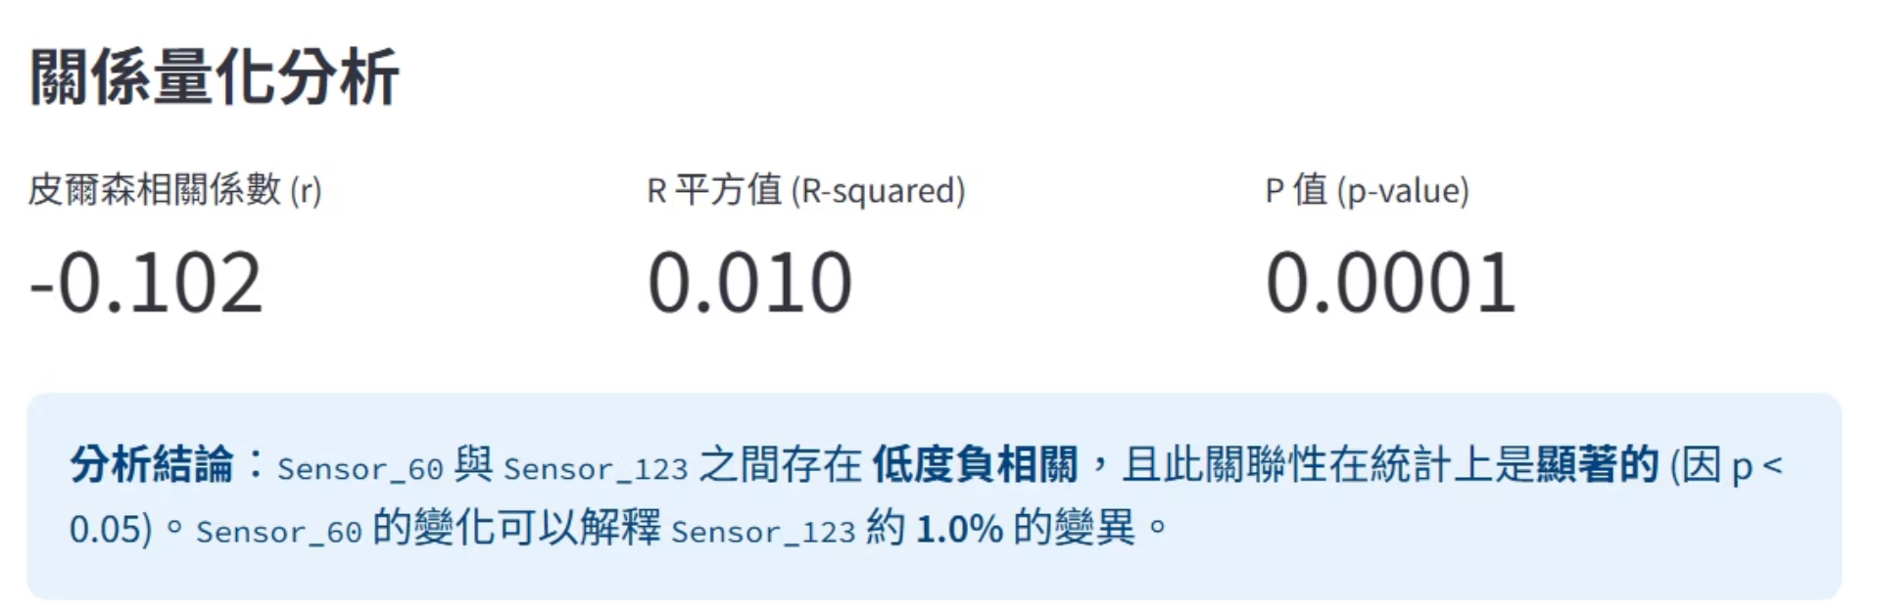
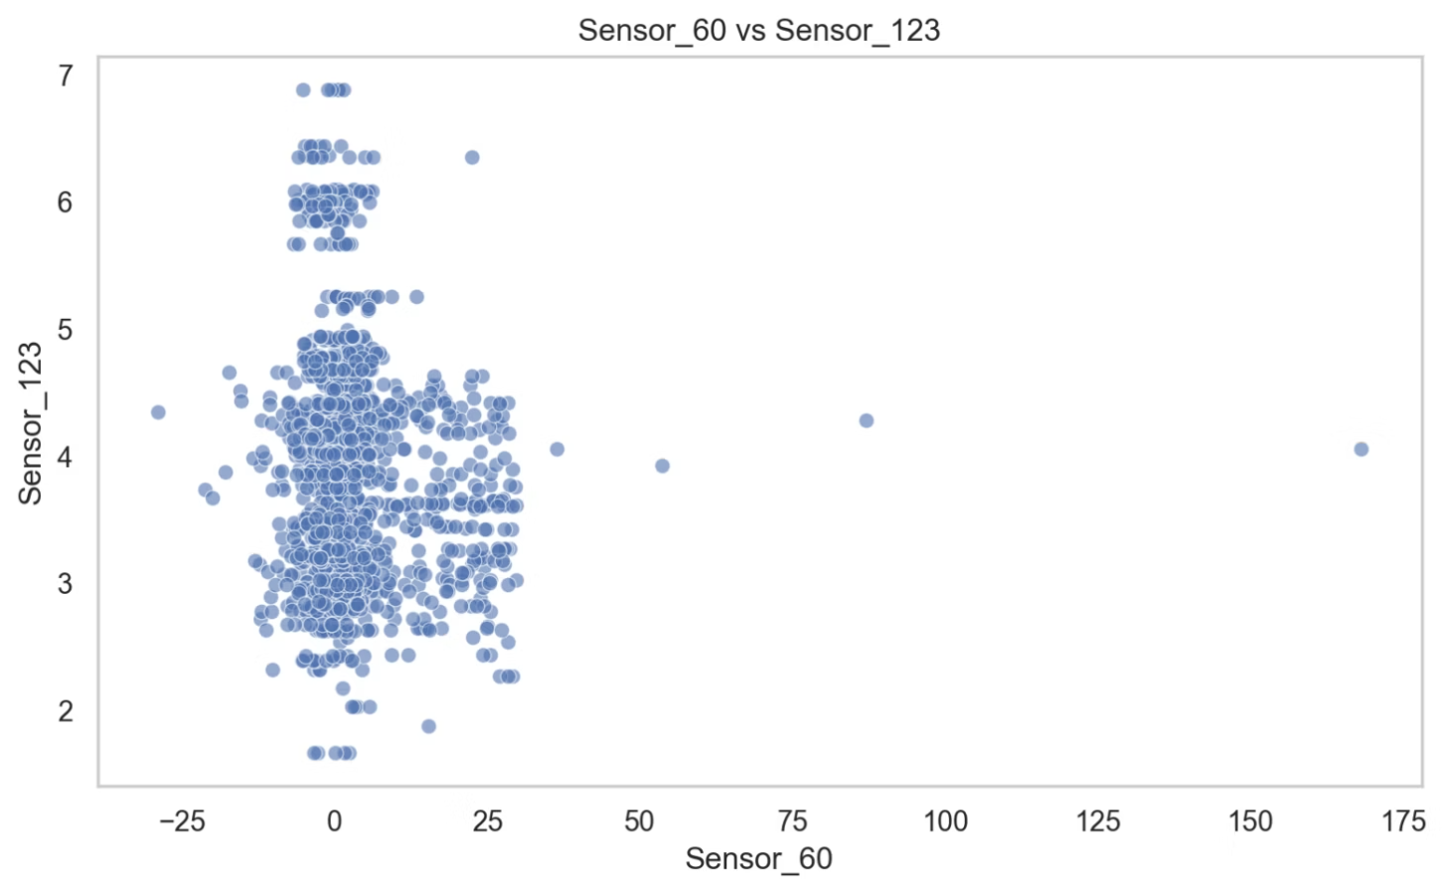
超越單一因子：洞察感測器之間的關係
分析原理
散佈圖視覺化與線性迴歸量化。
皮爾森相關係數 (r)：強度與方向。
R 平方值：變異解釋比例。
P 值：關係的統計顯著性。
目的：探索任意兩個感測器之間的關係，理解相互作用，驗證假設。

Slide 8
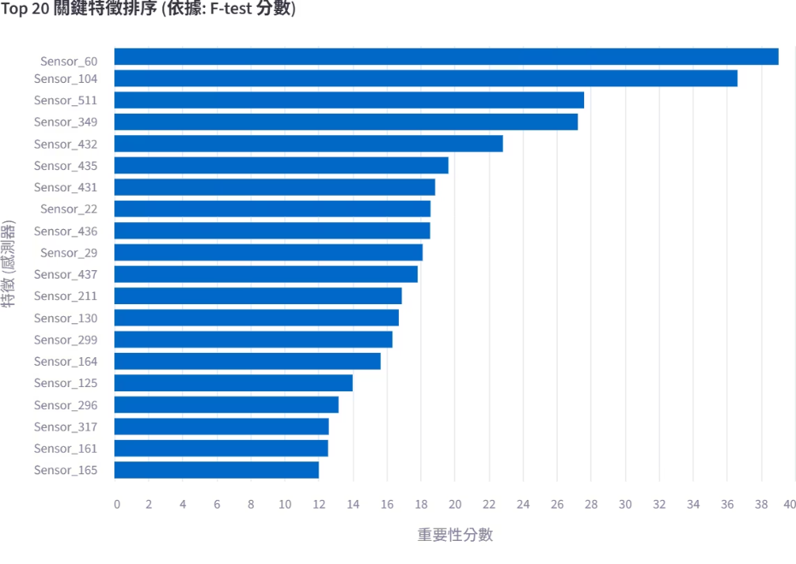
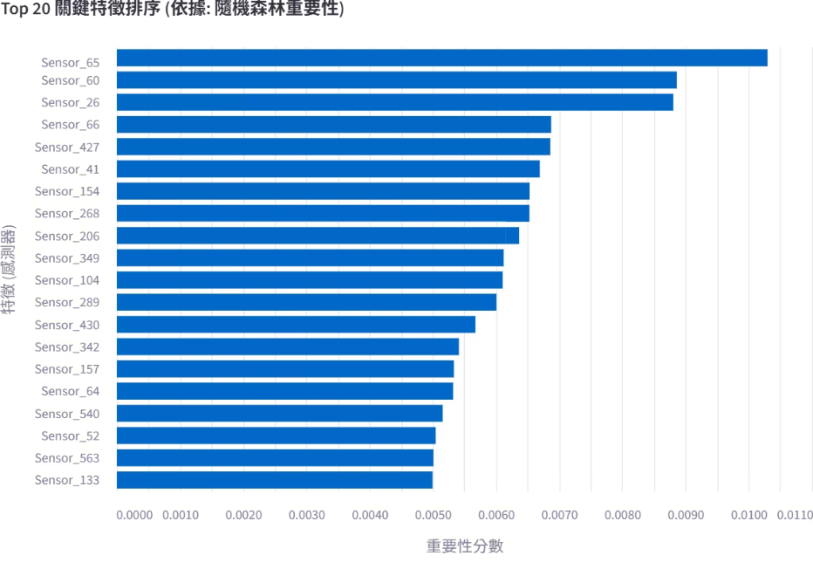
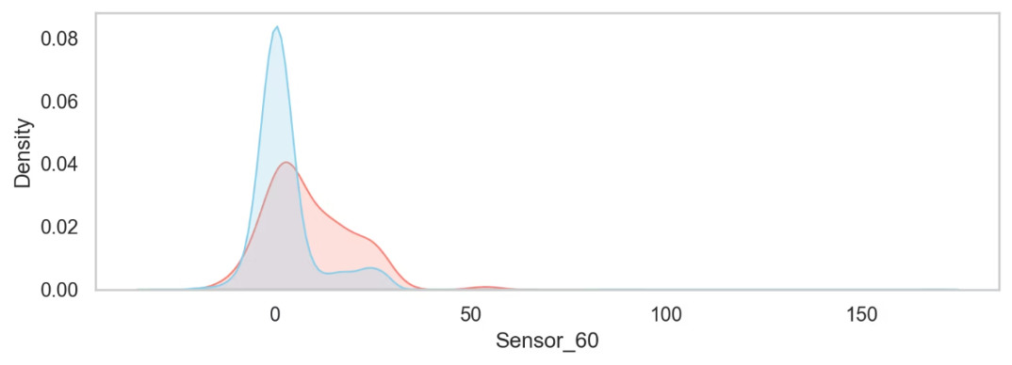
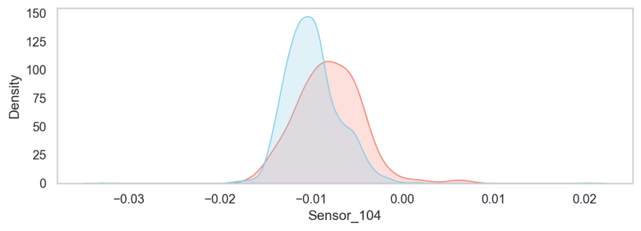
從數據洞察到實際行動
數據分析能從複雜製程數據中精準定位潛在問題，縮短排查時間。
本次發現：識別出 Sensor_60, Sensor_58 等關鍵影響因子，了解其分佈特徵和統計顯著性。
特徵分數排名 - F test
特徵分數排名 - 隨機森林
Top 20 圖表顯示，Sensor_60 F-test 分數最高，Sensor_201、Sensor_58、Sensor_59 次之，對良率差異影響顯著。
Top 20 圖表顯示，Sensor_60、Sensor_58、Sensor_201 等感測器具最高隨機森林重要性，對產品良率影響顯著。
P 值判斷準則
Sensor_60 、Sensor_104
高度顯著差異 (p < 0.001)

